Slide 1

437ª Reunião Ordinária do Plenário do Conselho Estadual de Meio Ambiente
Análise de Recurso Especial interposto contra o Auto
de Infração e Imposição de Penalidade de Multa – AIIPM nº 72001260, lavrado pela
CETESB (Processo Digital CETESB.055260/2019-00)
28 de agosto de 2024

Slide 2
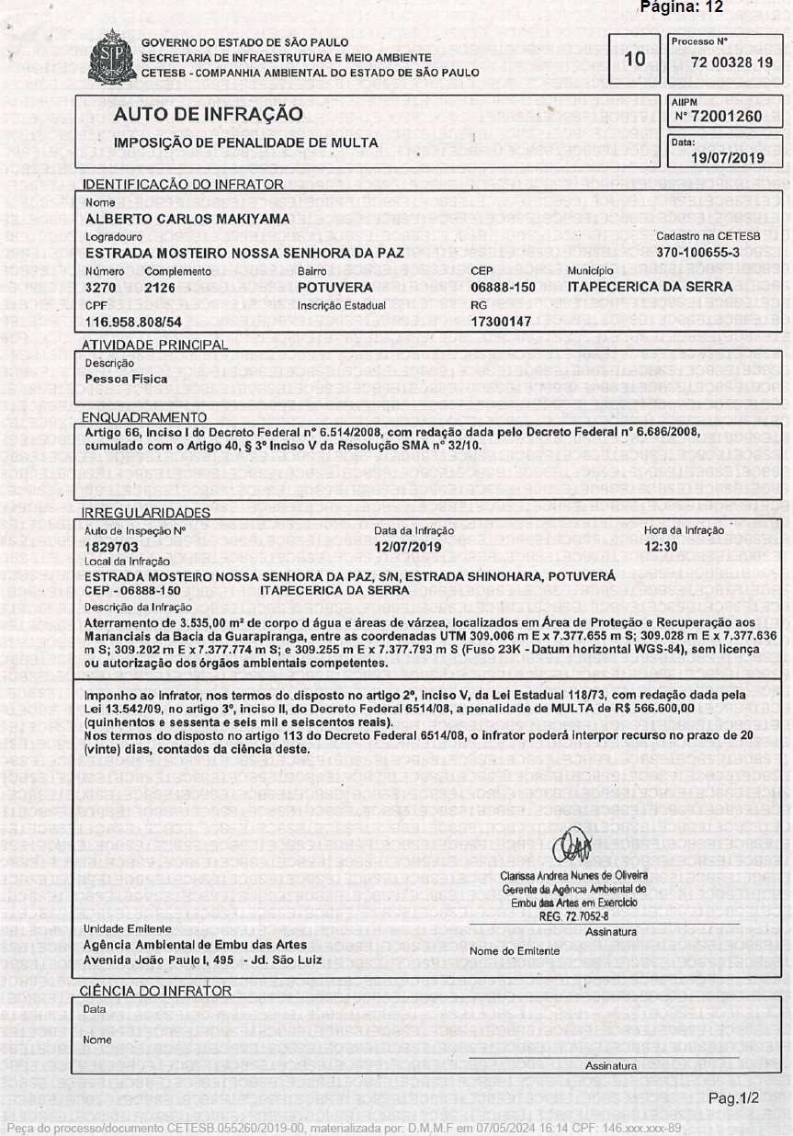
AUTO DE INFRAÇÃO
IMPOSIÇÃO DE PENALIDADE DE MULTA
ALBERTO CARLOS MAKIYAMA
Data de lavratura: 19/07/2019
Descrição da Infração: aterramento de 3.535,00 m² de corpo d’água e áreas de várzea, localizadas na Estrada Mosteiro Nossa Senhora da Paz, s/nº, Estrada Shinohara – Bairro Potuverá – Município de Itapecerica da Serra – SP, em Área de Proteção e Recuperação aos Mananciais da Bacia da Guarapiranga, entre as coordenadas UTM 309.006 m E x 7.377.655 m S; 309.028 m E x 7.377.636 m S; 309.202 m E x 7.377.774 m S; e, 309.255 m E x 7.377.793 m S (Fuso 23K DATUM Horizontal WGS-84), sem licença ou autorização dos órgãos ambientais competentes.
Sanções aplicadas: multa simples, no valor de R$ 566.600,00 (quinhentos e sessenta e seis mil e seiscentos Reais), bem como consignada a exigência de impedir, de imediato, a ocorrência de novas intervenções na área e apresentar, em um prazo de 30 (trinta) dias corridos, contados da data da ciência da autuação, um plano, com cronograma de execução, destinado a recompor a área à situação anterior à ocupação não autorizada

Slide 3
AUTO DE INFRAÇÃO
IMPOSIÇÃO DE PENALIDADE DE MULTA
LEGISLAÇÃO APLICÁVEL
Artigo 66, inciso I, do Decreto nº 6.514/2008, com redação dada pelo Decreto nº 6.686/2008;
Artigo 40, § 3º, inciso V, da Resolução SMA-SP nº 32/2010;
Artigo 2º, inciso V, da Lei Estadual nº 118/1973, com redação dada pela Lei Estadual nº 13.542/2009;
Artigos 3º, inciso II, e artigo 113, do Decreto nº 6.514/2008;
Artigo 3º, do Decreto Estadual nº 55.087, de 27 de novembro de 2009;
Artigo único, da Deliberação Normativa CONSEMA nº 03/2019, de 26 de junho de 2019.

Slide 4
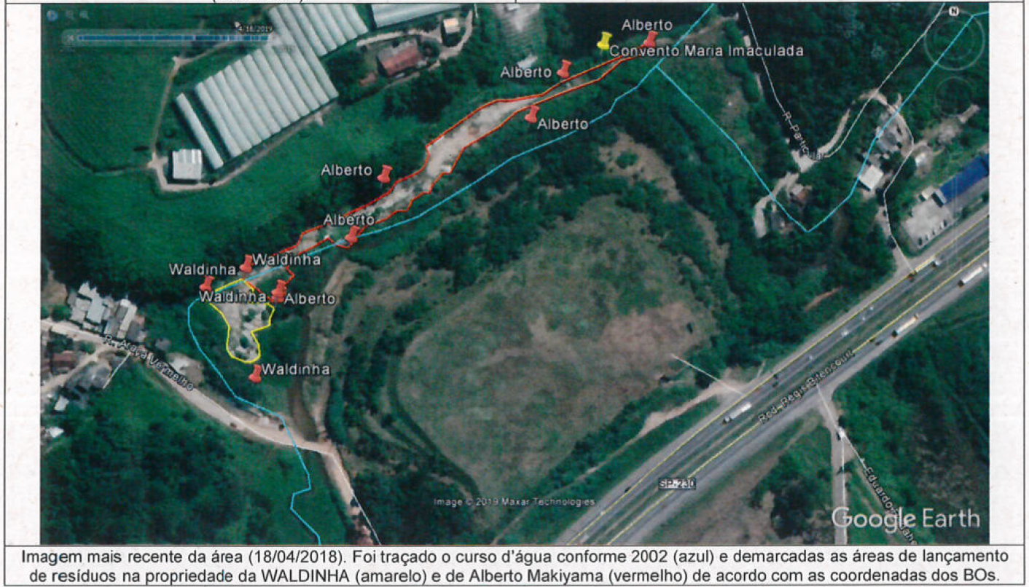

Slide 5
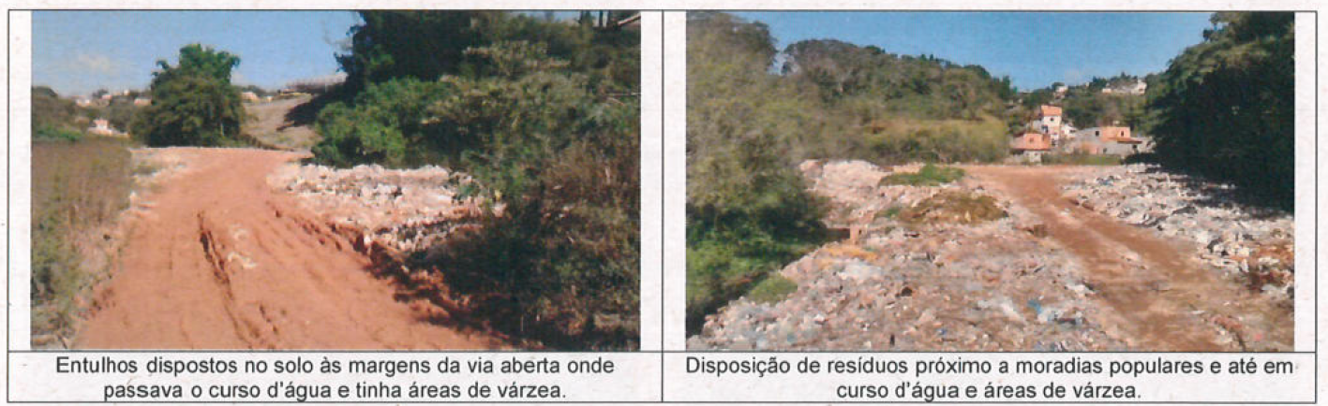

Slide 6
AUTO DE INFRAÇÃO
IMPOSIÇÃO DE PENALIDADE DE MULTA
19-08-2019 - Protocolo de Defesa Administrativa
14-02-2020 – Julgamento da Defesa – Manutenção do AIIPM
18-08-2020 – Protocolo de Recurso Hierárquico
28-04-2022 – Parecer Departamento Jurídico da CETESB
02-05-2022 – Julgamento Recurso Hierárquico – Diretor de Controle e Licenciamento CETESB

Slide 7
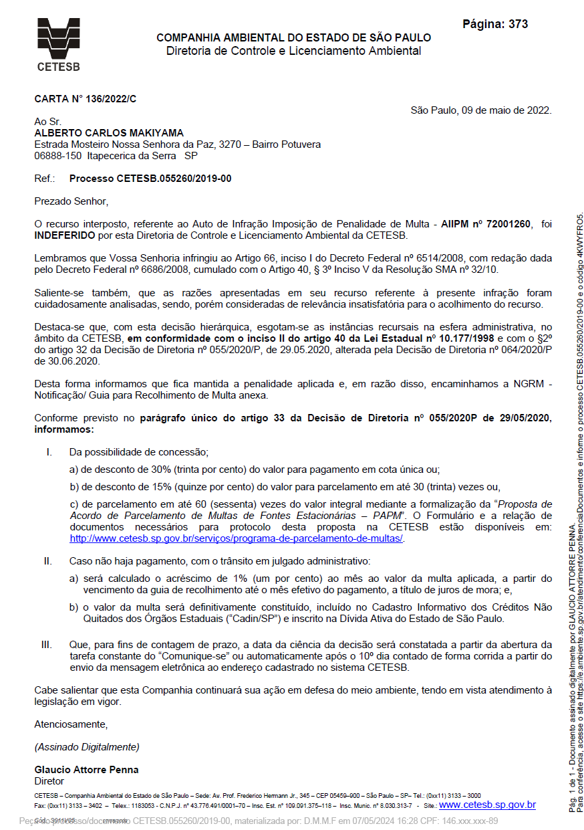
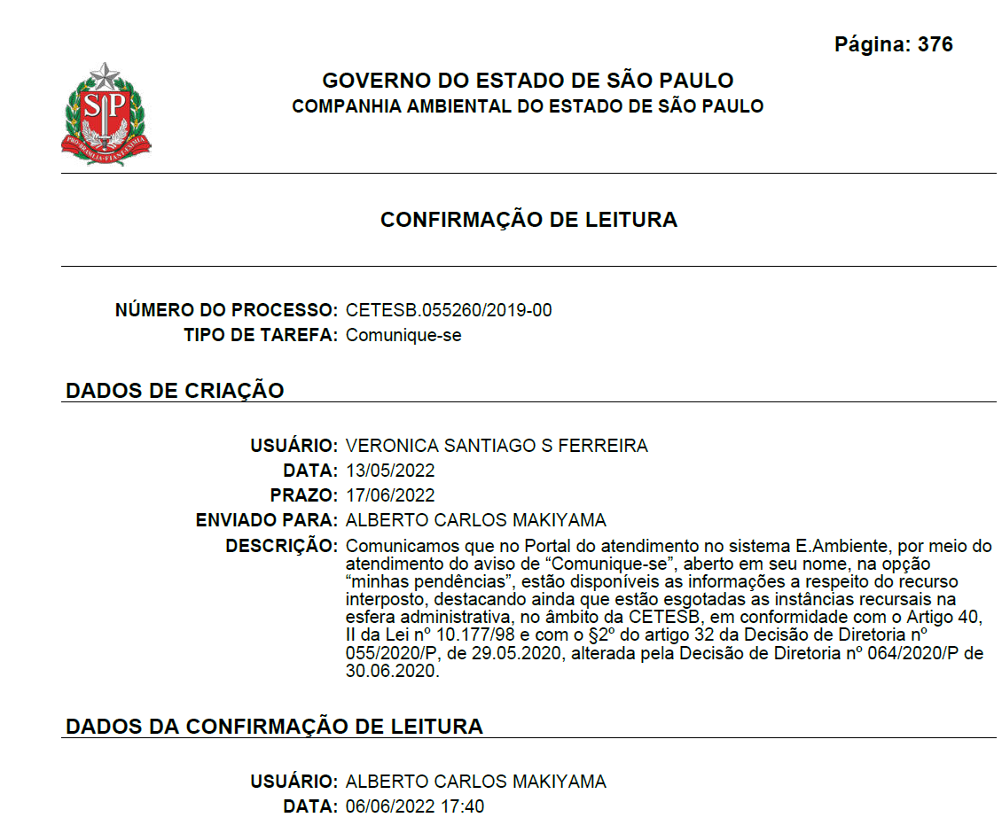

Slide 8
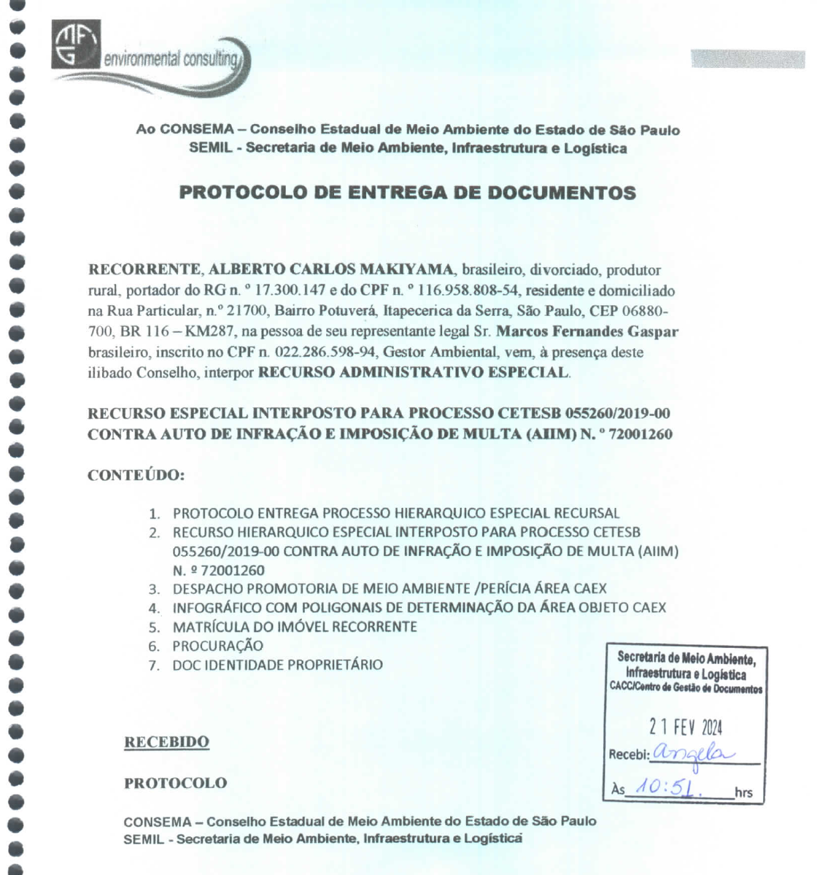
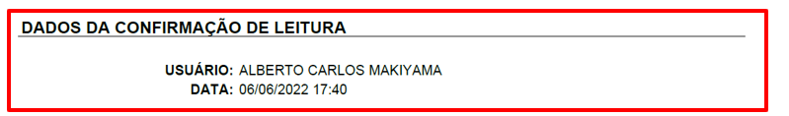

Slide 9
AUTO DE INFRAÇÃO
IMPOSIÇÃO DE PENALIDADE DE MULTA
Decreto Estadual nº 55.087/2009
Artigo 3º - Nos procedimentos referentes a auto de infração por desrespeito à legislação ambiental, caberá recurso especial ao CONSEMA nas seguintes hipóteses:
I - decisões proferidas em grau de recurso pelas autoridades ou órgãos do SEAQUA relativas a penalidades de multa de valor superior a 7.500 (sete mil e quinhentas) UFESP’s;
II - aplicação da pena de interdição.
§ 1º - O recurso especial será interposto no prazo de 10 (dez) dias, contados da data da publicação ou notificação da decisão, e será dirigido à autoridade ou órgão prolator da decisão que, se não a reconsiderar no prazo de 5 (cinco) dias, encaminhará o recurso devidamente instruído ao CONSEMA.
§ 2º - O recurso especial deverá ser formulado por petição fundamentada e não será conhecido se interposto fora do prazo.

Slide 10
AUTO DE INFRAÇÃO
IMPOSIÇÃO DE PENALIDADE DE MULTA
CONCLUSÃO
Em razão de todo o exposto, com fundamento de não preencher o Recurso Especial os requisitos de admissibilidade e tempestividade preconizados pelo artigo 3º, do Decreto Estadual nº 55.087, de 27 de novembro de 2009 c/c o artigo único, da Deliberação Normativa CONSEMA nº 03/2019, de 26 de junho de 2019, DECIDO PELO NÃO CONHECIMENTO DO RECURSO ESPECIAL, mantendo o Auto de Infração Ambiental em todos os seus termos, nos moldes explicitados no Despacho nº 408/2022/C (fls. 372), da Diretoria de Controle e Licenciamento Ambiental – CETESB, propondo o encaminhamento desta Relatoria para a análise e deliberação da Comissão Processante e de Normatização, com posterior julgamento pelo Plenário do CONSEMA.

Slide 11
OBRIGADO

